Slide 1
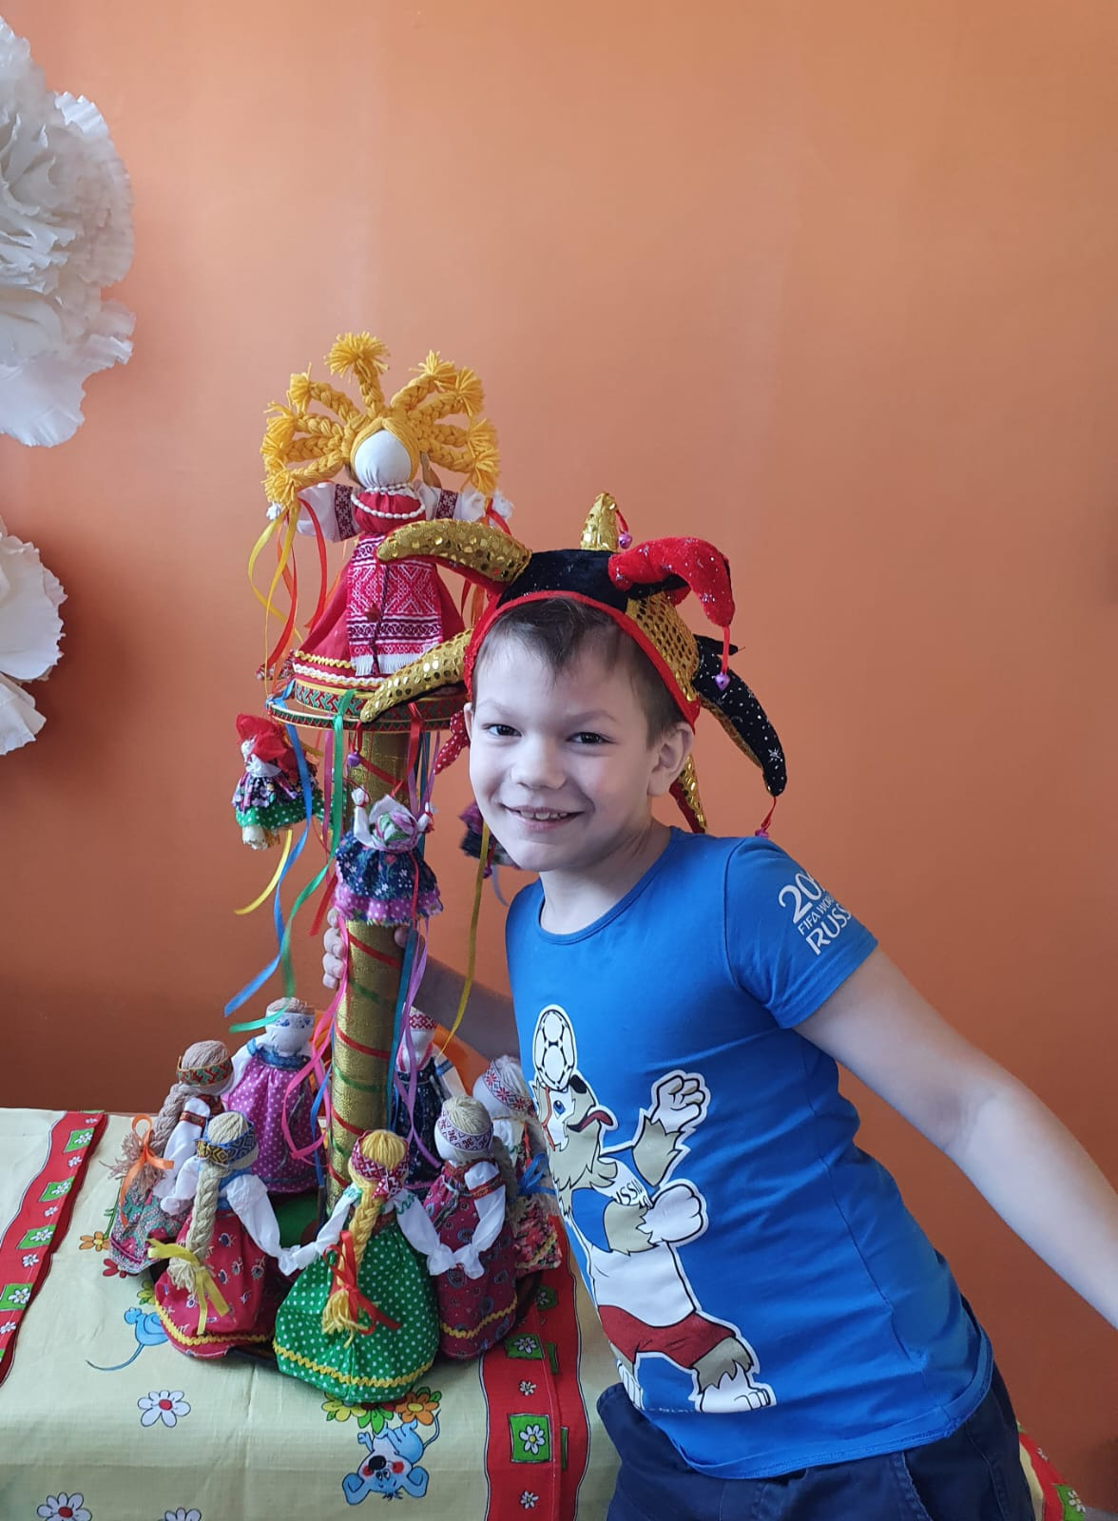
Государственное учреждение Тульской области
«Социально-реабилитационный центр для несовершеннолетних № 4»
Выпуск № 3
март 2022 г.
МаГоБУс
В номере:
Масленица – стр. 1-2
Женский праздник – стр. 3
«Наш вернисаж» – стр. 4
Весна идёт, весне дорогу! – стр. 5
День жаворонка – стр. 6
Неделя детской книги – стр. 7-8
Оранжевое настроение – стр. 9

Slide 2
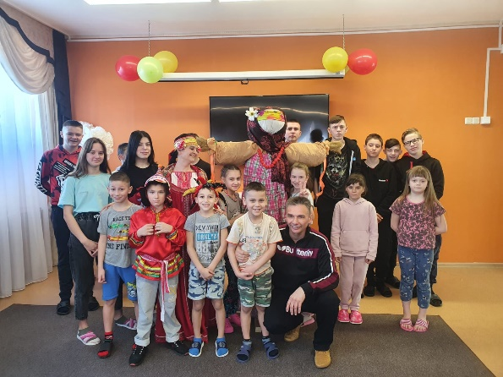
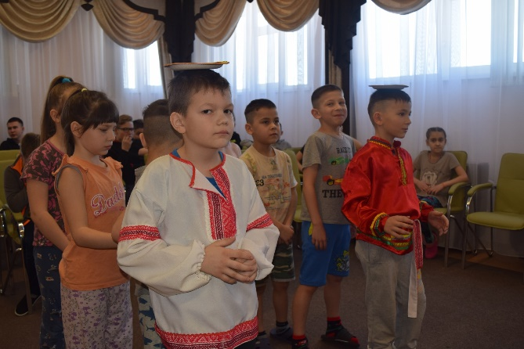
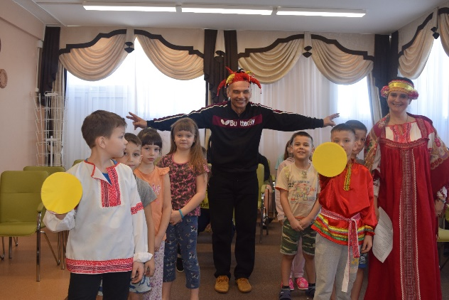
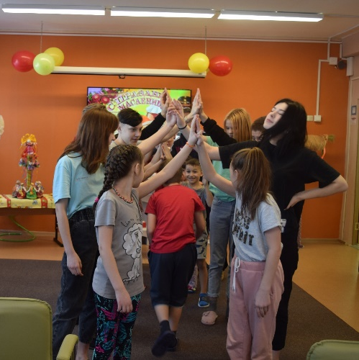
Масленица
Есть такой праздник, веселый и радостный, называют его Масленица. Он знаменует конец зимы и после долгих морозных и снежных дней это не может ни радовать. А уж как любят этот праздник дети!
Масленица – это древний славянский праздник, доставшийся нам в наследство от языческой культуры. Это весёлые проводы зимы, озарённые ожиданием близкого тепла, весеннего обновления природы. Она получила своё название от того, что в этот период времени – последнюю неделю перед Великим Постом, разрешается употребление в пищу сливочного масла, молочных продуктов и рыбы.
Дата начала масленицы меняется каждый год в зависимости от того, когда начинается Великий Пост.
Масленица в нашем отделении всегда проходит по-особенному весело, ведь дети очень любят обрядовые праздники: различные конкурсы, переодевания.
В нашем учреждении уже стало доброй традицией праздновать весёлую Масленицу: зиму-матушку провожать, повеличать её, поблагодарить за коньки-салазки, да Весну-красну встретить. Мы знакомим наших воспитанников с последним зимним праздником. Ведь Масленица – один из самых весёлых, шумных, озорных народных праздников. Он посвящён Солнцу и завершает зимний период праздников.

Slide 3
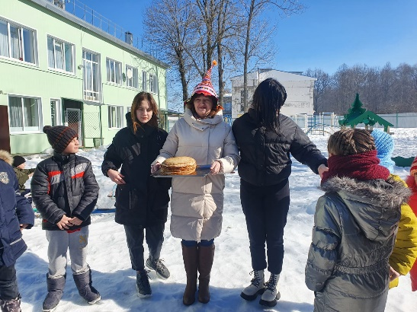
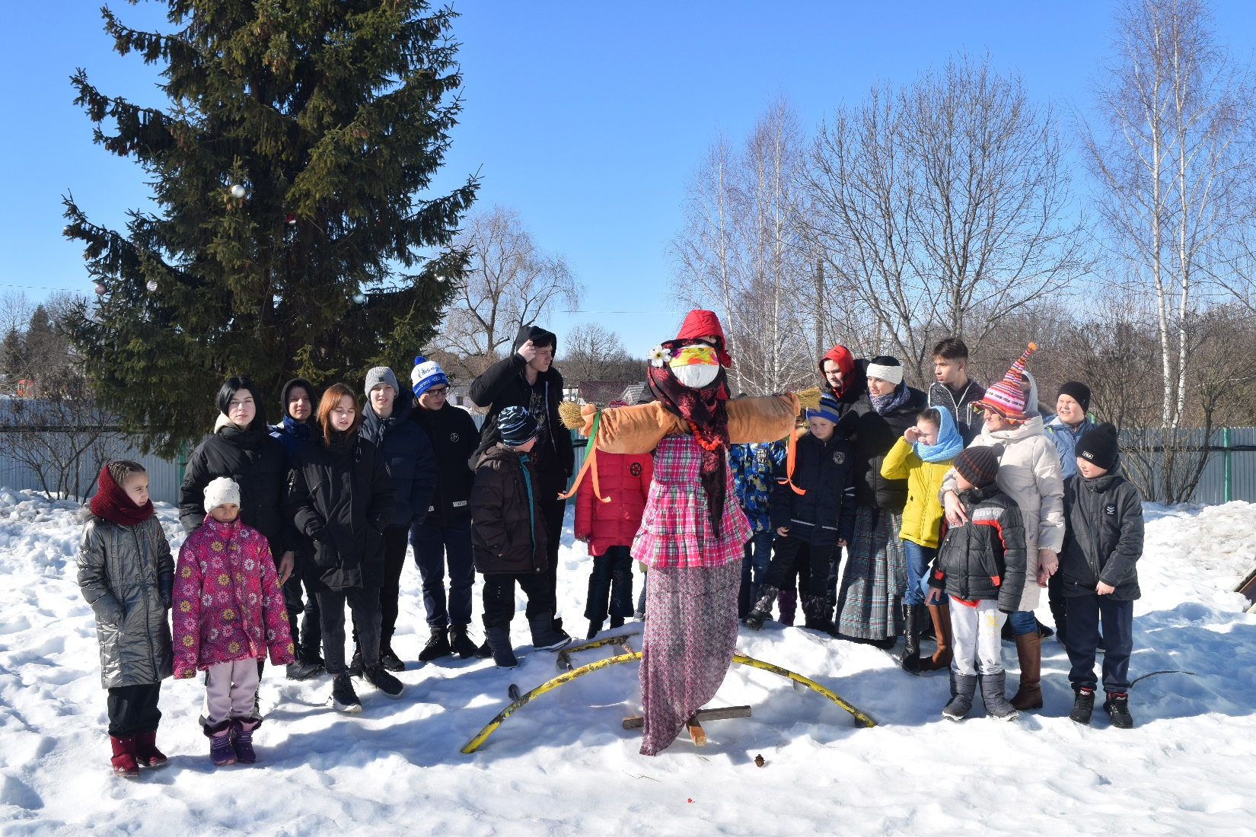
Все ребята с нетерпением ждали этот праздник, готовились к нему, учили стихи, заклички.
К нам на праздник заглянули скоморохи, которые порадовали детей своими шутками, прибаутками, играми. Приходила Масленица, заводила с ребятами весёлый хоровод, играла с детьми. Ребята перетягивали канат, катались на карусели, на метле, проверяли свою меткость, ловкость, быстроту, находчивость.
Под конец праздника пришла и сама Весна, принесла тепло и хорошее весеннее настроение со своими загадками, угощениями и блинами. Звучало много песен о Масленице, о блинах. Закончился наш праздник шумными проводами Масленицы:
Масленицу провожаем,
Весну встречаем.
Гостья погостилася
С зимушкой простилася!
Изюминка праздника, конечно, сжигание чучела масленицы. Дети с восторгом смотрели на это зрелище, которое им еще надолго запомнится!
Воспитатель: Дозорова Л.А., воспитанник: Андрей Б.

Slide 4
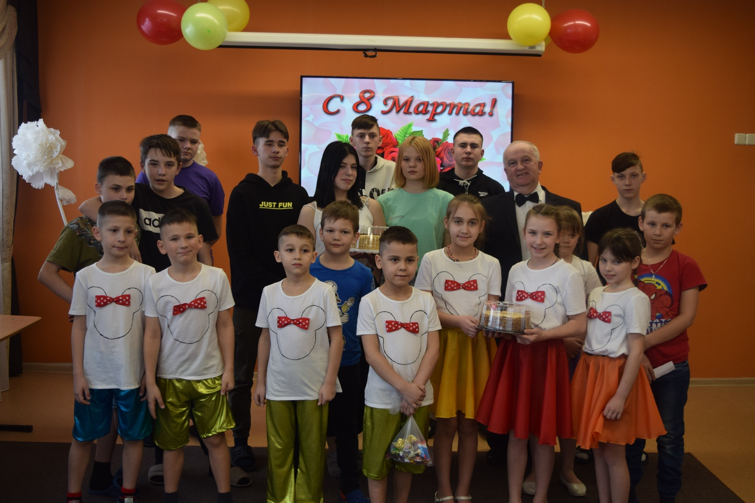
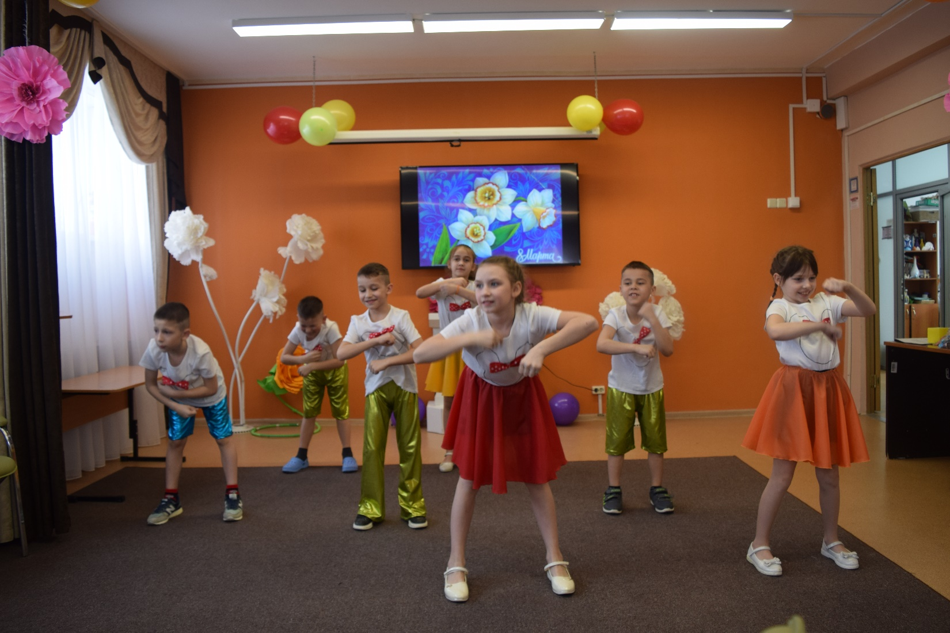
Женский праздник
С лёгкой руки Клары Цеткин день 8 марта стал один из самых любимых праздников в Советском Союзе и других социалистических странах. Давно одержана победа в борьбе за равноправие женщин и мужчин, ушли в прошлое и Союз, и соцстраны, а традиция встречать каждую новую весну замечательным женским праздником осталась.
Вот и в нашем отделении социальной реабилитации несовершеннолетних никто не остался в стороне от этого праздника.
Подготовка началась задолго до наступления торжества. Воспитатели с детьми разучивали стихотворения, проводили беседы, репетировали сценки, вместе с педагогом-организатором разучивали песни и пляски. Мальчики для девочек изготовили подарки: поздравительные открытки, поделки своими руками. Огромную работу провели по оформлению групп и актового зала. Везде царила атмосфера праздника.
Дети пришли на утренник нарядные весёлые в предвкушении праздника. И их надежды оправдались. Воспитатели, участвующие в празднике, проявили себя хорошими артистами, показав всё своё творческое мастерство, артистизм, задор и организаторские способности.
Мы смотрим на наших детей и думаем – жизнь продолжается! А значит, всё хорошо!
Педагог-организатор: Свириков А.В., воспитанник: Руслан Т.

Slide 5
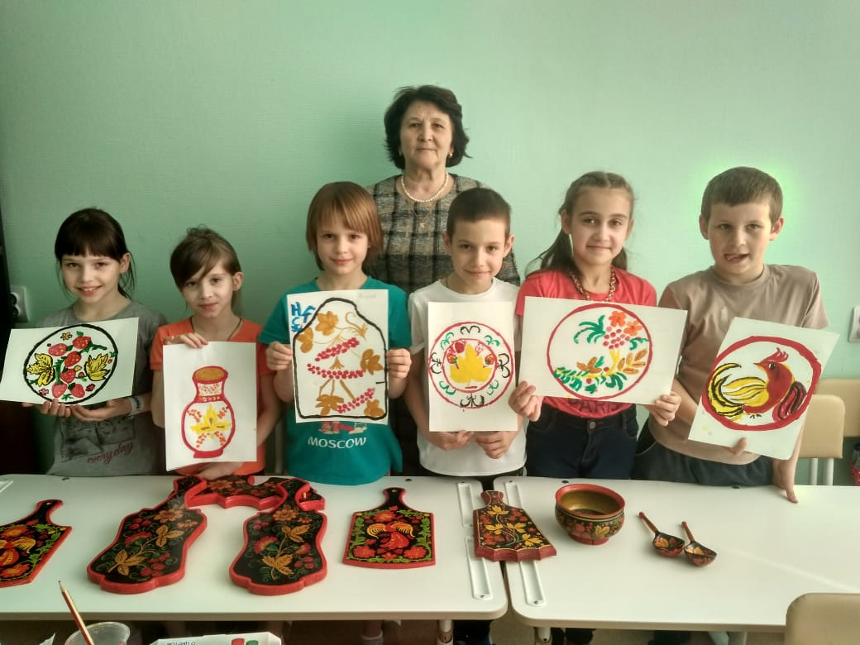
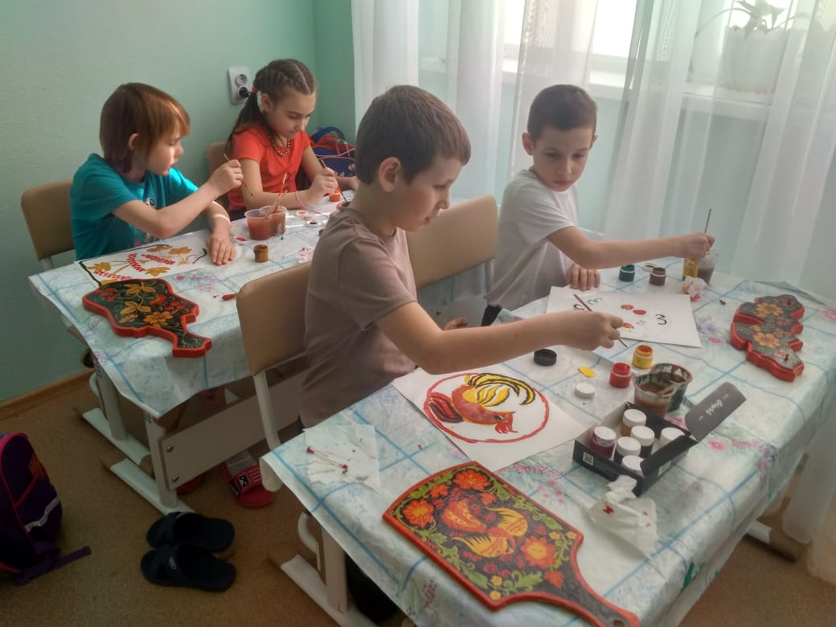
«Наш вернисаж»
Занимаясь с воспитанниками по дополнительной общеобразовательной общеразвивающей программе «Истоки» модуль «Ярмарка», я поняла, что интерес к рисованию у ребят велик. Я всегда восхищалась их свободой воображения и фантазии, поэтому решила дополнительно начать работу по проекту «Наш вернисаж», где дети могли бы участвовать в выставках.
Проект «Наш вернисаж» сможет повысить уровень мастерства воспитанников в изобразительном творчестве. Участие в муниципальных, региональных и всероссийских конкурсах – это первый шаг для развития данного проекта.
Данный проект для детей – это и игра, и труд, и новые знания.
Выставка является начальной стадией соприкосновения с культурными ценностями человечества. Она – хранитель духовного опыта человечества и отличный информационный повод, с помощью которого можно привлечь внимание широкой общественности к тем или иным социальным проблемам.
Целью проекта является раскрытие творческих способностей детей и развитие нестандартного мышления, активного поиска, коммуникативных умений и навыков, формирующих пространство индивидуального духовного роста.
В декабре 2021 года к администрации нашего учреждения обратилось ПАО «Императорский тульский оружейный завод» с предложением участия в выставке новогодних рисунков. Ребята всех групп с удовольствием приняли это предложение и полностью отдались процессу рисования, вдохновляясь праздничным настроением. В ходе рисования чувствовался эмоциональный и творческий подъем. По итогам конкурса все ребята получили сертификаты, сладкие подарки - тульские пряники и приглашение на всех детей на выставку «РОМАНОВЫ», где была показана история династии в памятниках из собрания государственного исторического музея. Даниил Б. получил диплом.

Slide 6
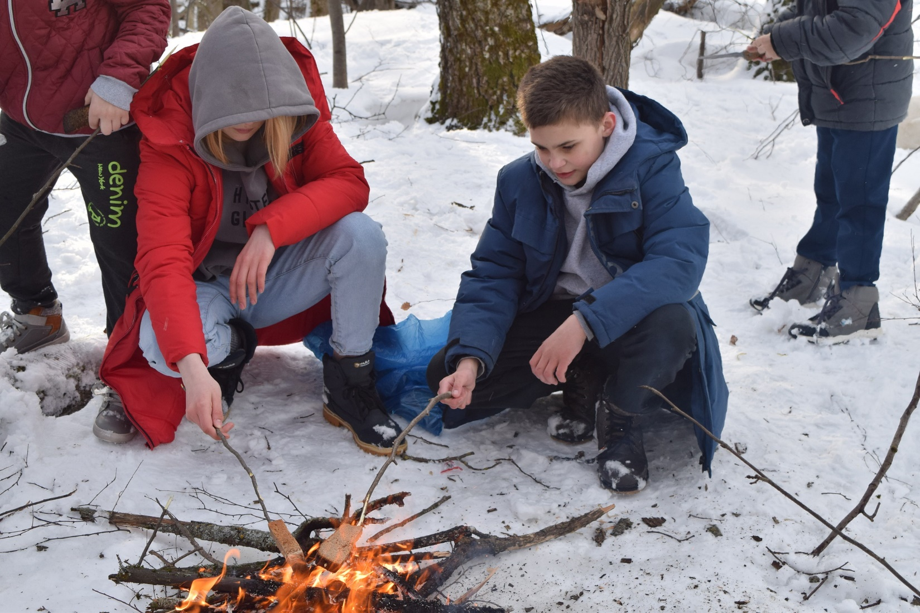
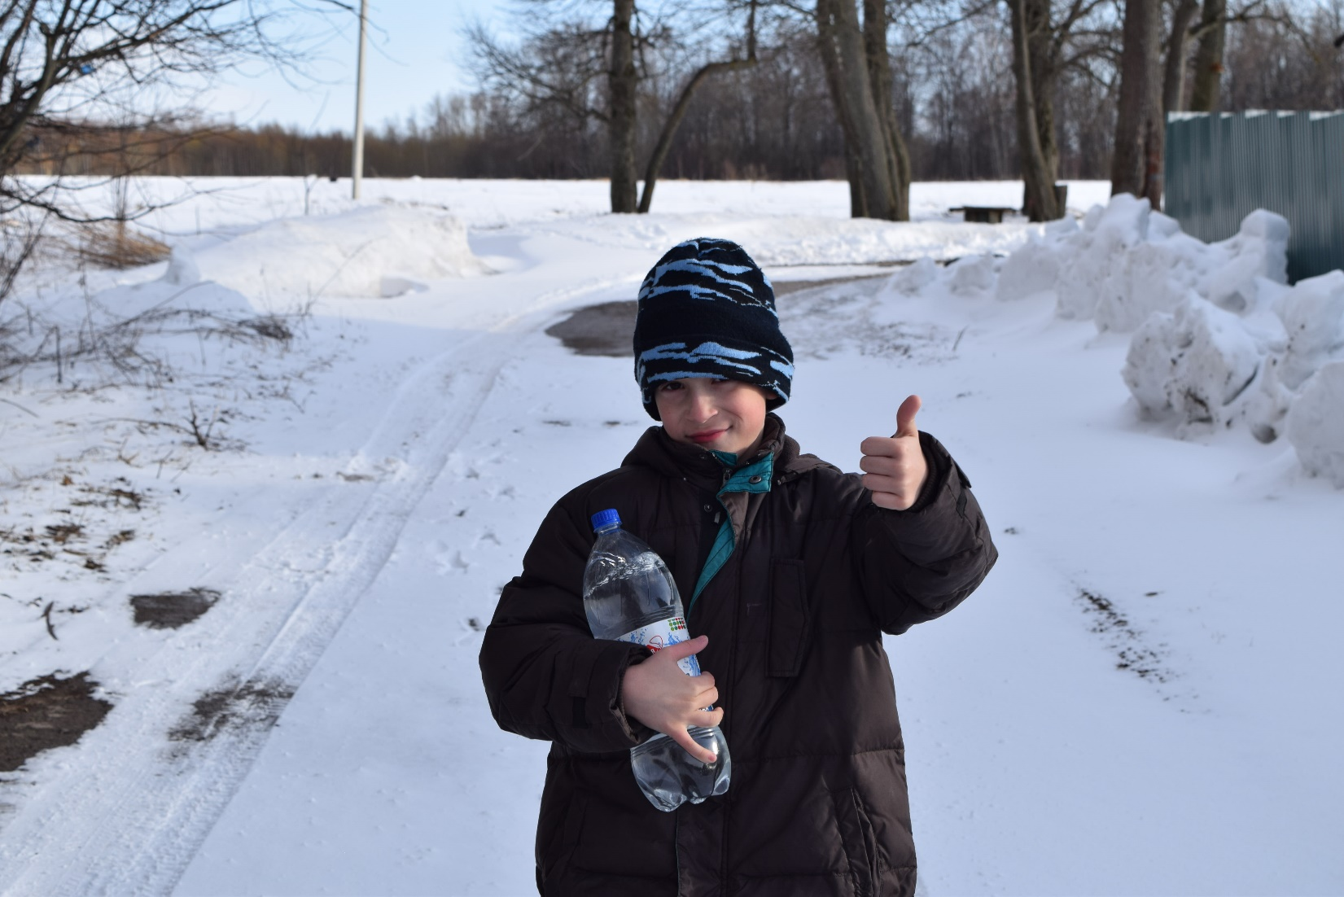
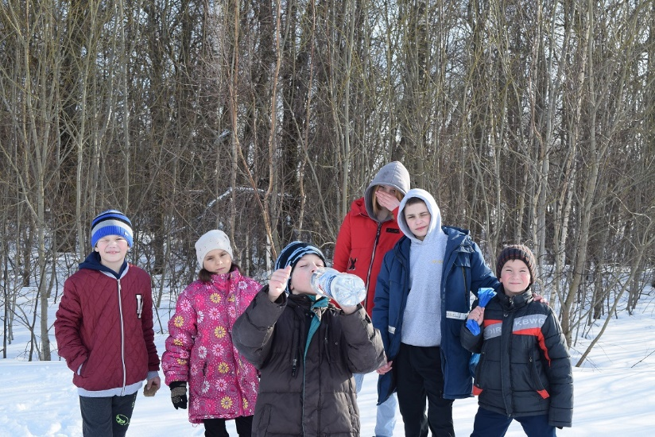
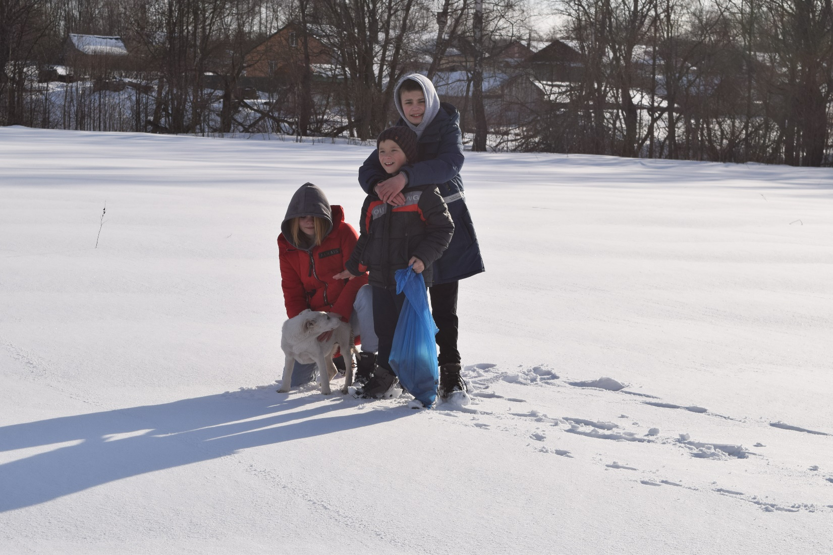
Весна идёт, весне дорогу!
Наши ребята продолжают вести активный образ жизни. По возможности не сидят на месте, а выходят вместе с педагогами на природу. Вчера после снежного дня к вечеру, наконец-то, выглянуло солнце, и ребята, взяв с собою хлеб, сало, отправились в лес на экскурсию. Двигаясь по полю, можно было заметить, что снег под ногами не проваливался, было очень удобно и легко идти. Солнце светило так ярко, что слепило глаза. В лесу во всю трудилась весна: серый снег, кое-где видны проталины, было интересно осматривать подствольные круги у деревьев, определять по сторонам света, где они больше. Увидели в дереве гнездо дуплянки, наблюдали набухшие почки и следы зайца. Потом ребята нашли и подготовили место для костра, натаскали сучьев и вскоре на белом ковре заплясали весёлые огоньки костра. Все с интересом вырезали палочки из сухостоя, нанизывали на них хлеб и сало, затем сели вокруг костра и стали их жарить. Вскоре воздух наполнился такими аппетитными запахами, что ребята не могли усидеть на месте. Группа сидела у костра, дети общались, шутили, ели приготовленную ими лесную пищу. Как же хорошо на природе - над головой бирюзовое небо, под ногами лучистый снег, а вокруг дым от костра петляет между деревьями. Вечер провели очень интересно, отдохнули душой и телом.
Воспитатель: Никитин О.В., воспитанник: Юрий Б.

Slide 7
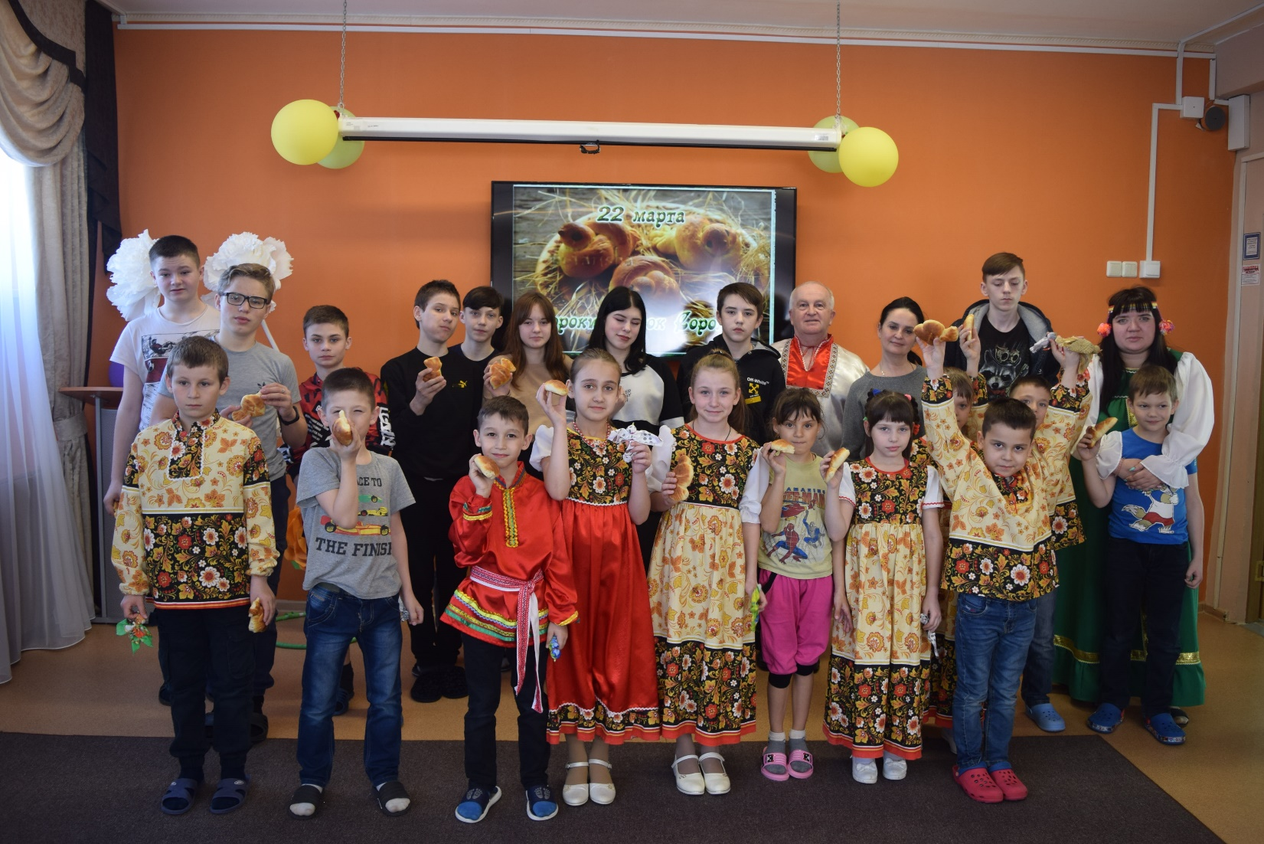
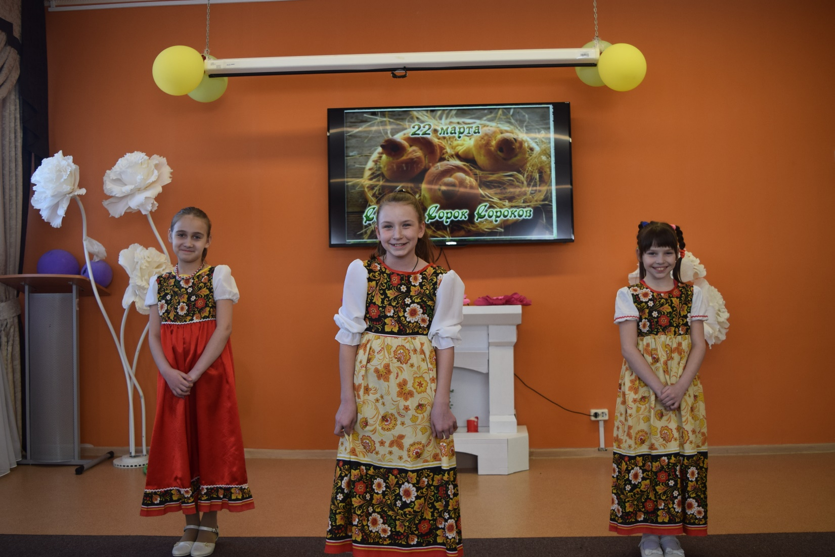
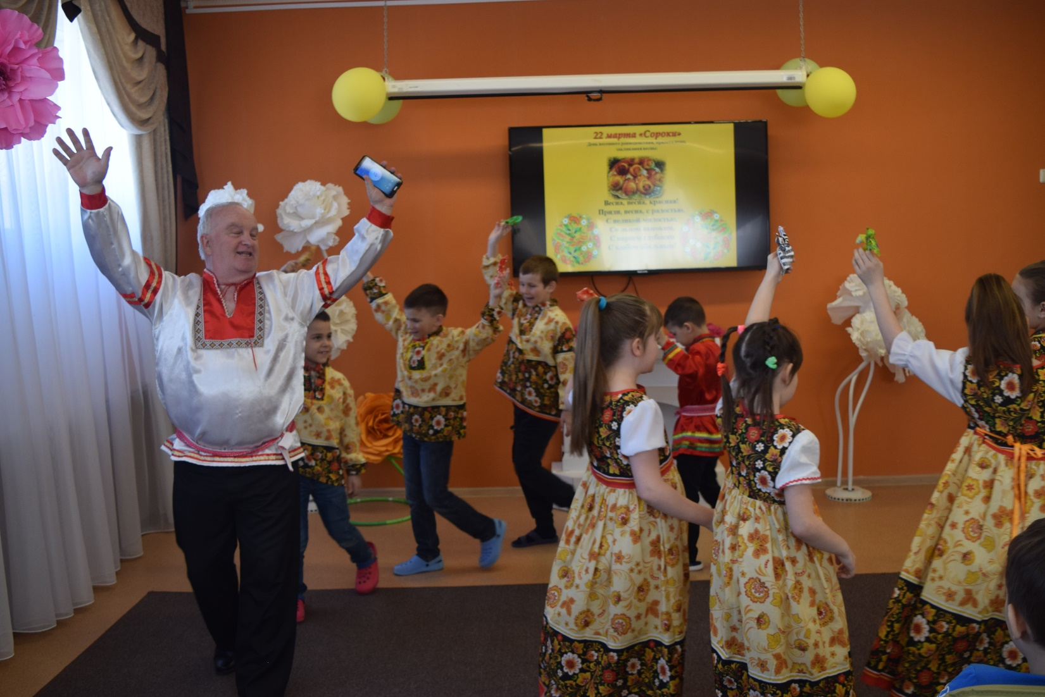
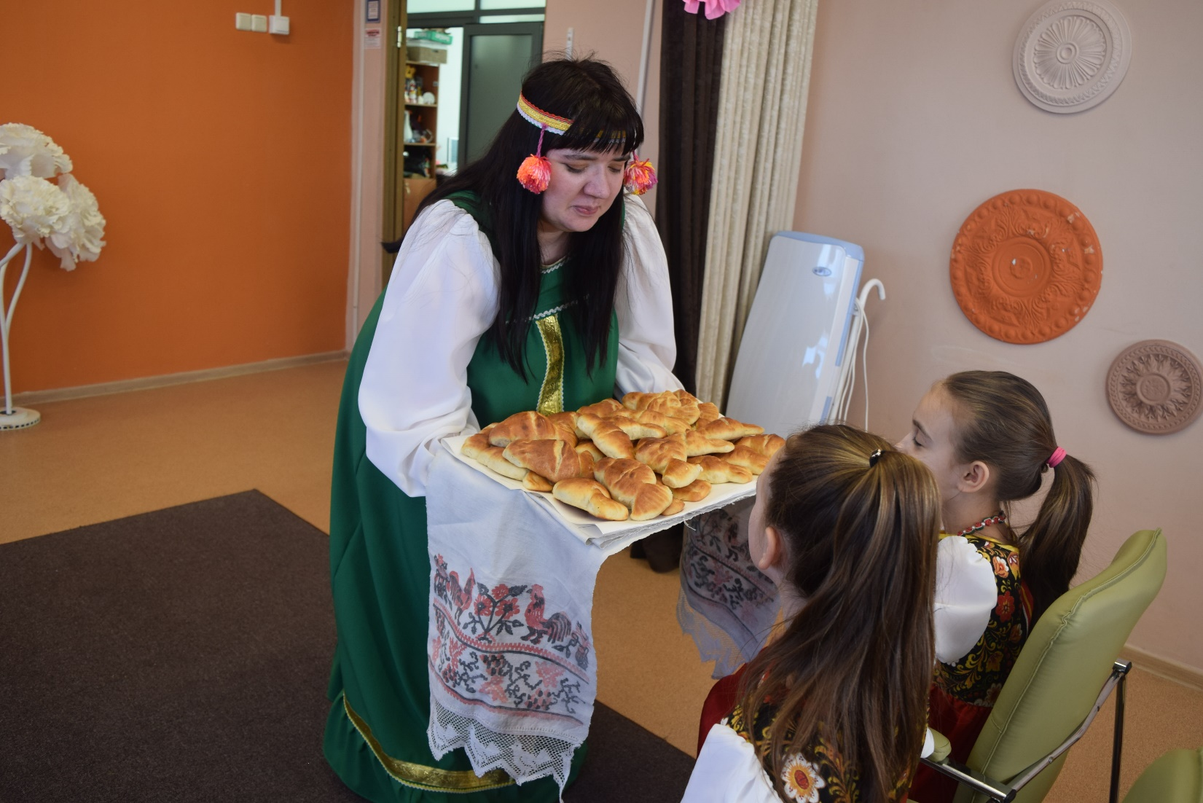
День жаворонка
22 марта в России отмечается народный праздник «День жаворонка».
Жаворонкам посвящался особый день - 22 марта, день Сорока мучеников Севастийских. Народная фантазия дала этому дню более близкое, «птичье» имя - Сороки.
Сороки повсеместно в русских деревнях - детский праздник. Накануне женщины пекут жаворонков (в большинстве случаев с распростертыми крылышками, как бы летящих, а утром раздают детям. Дети с криками и смехом несут их, сажают своих птиц на возвышенное место и, сбившись в кучу, начинают что есть мочи кричать: «Жаворонки, прилетите! Студену зиму унесите! Теплу весну принесите! Зима нам надоела, весь хлеб у нас поела!» Эта песня поется несколько раз. Затем ребятишки разбирают своих жаворонков и с той же песней бегут по деревне. Так продолжается до самого обеда: деревня полна песен, крика, детского смеха. Набегавшись вволю, ребятишки опять собираются в одно место и начинают есть своих ржаных птиц. Едят обыкновенно всю птицу за исключением головы, которую малыши несут своей матери. Кончается празднество тем, что ребятишки поздравляют друг друга с весенним праздником и разбегаются по домам.
20 марта с нашими воспитанниками педагог-организатор Свириков А.В. провел фольклорный праздник «Жаворонки», где познакомил детей с историей праздника, традициями, рассказал о том, что раньше всех прилетают из теплых стран жаворонки. Дети вспомнили тематические стихи и заклички, народные игры и песни.
Любой праздник должен быть запоминающимся, ярким, веселым, оставляющим добрый след в душе. Фольклорный праздник «Жаворонки» пробудил у детей интерес к русскому фольклору, старинным традициям, подарил всем хорошее настроение.
С праздником Жаворонка Вас!
Воспитатель: Мохова Т.В., воспитанница: Виктория Ю.

Slide 8
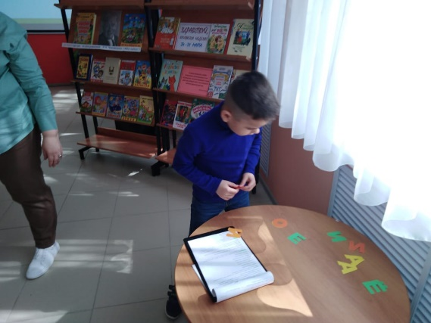
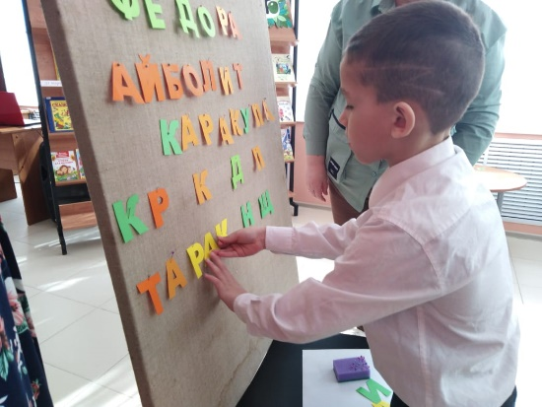
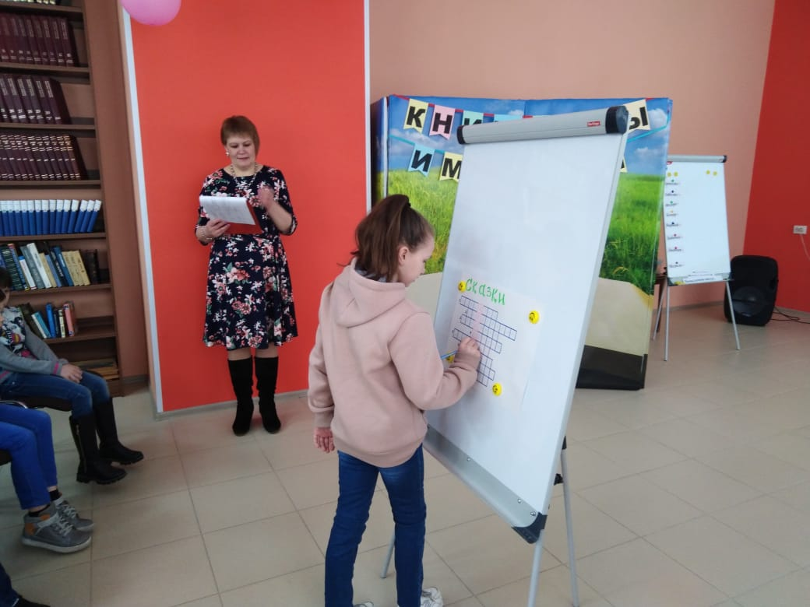
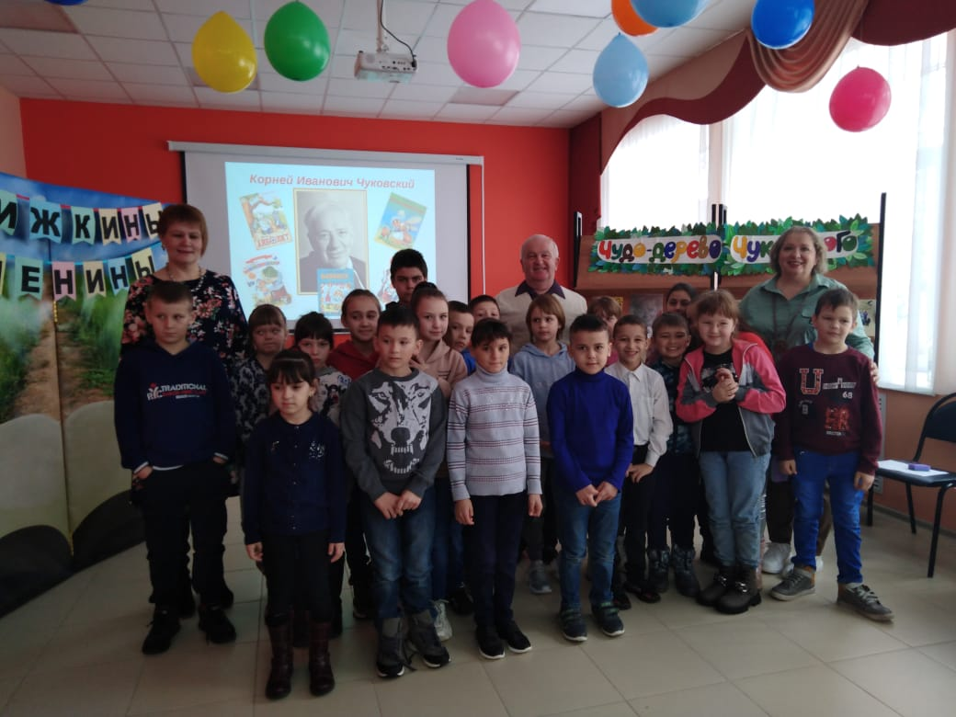
Неделя детской книги
По традиции, отмечается это мероприятие весной, во время школьных каникул. Потому и четкой, фиксированной даты у этого праздника нет, и каждый год мы отмечаем его в разные дни.
История книжкиного праздника
В ряду «книжных» праздников Неделя детской книги стоит особняком: время его появления приходится на самый тяжелый период в истории нашей страны – Великую Отечественную Войну. День рождения нового детского праздника – весна 1943 года.
Изначально праздник назывался «Книжкины именины» и отмечался он ровно один день, 26 марта. Инициатором и автором стал Лев Кассиль, детский писатель, сценарист. Любовь к чтению была присуща детям всех возрастов, и чтобы хотя бы ненадолго вернуть детям то ощущение беззаботности, которого их лишила война, Кассиль предложил устроить встречу писателей и поэтов с маленькими читателями.
Идея книжкиных именин оказалась чрезвычайно актуальной. И на волне успеха первых открытых чтений было решено проводить такие праздники ежегодно. И вот уже в 1944 году свои именины «отмечают» книжки и их читатели не только в Москве, но и во многих других городах страны. В этот же год праздник получил звание Всесоюзного. В 1945 году было решено отмечать именины не один день, а целую неделю – всю неделю весенних каникул. Так из Книжкиных именин выросла полноценная Неделя детской книги.
Стойкость нового праздника поразительна – родившись в годы войны, он пережил тяжелое послевоенное время, расцвел в последующие десятилетия, не «сломался» и не растерял свих поклонников – читателей – в сложные перестроечные годы.

Slide 9
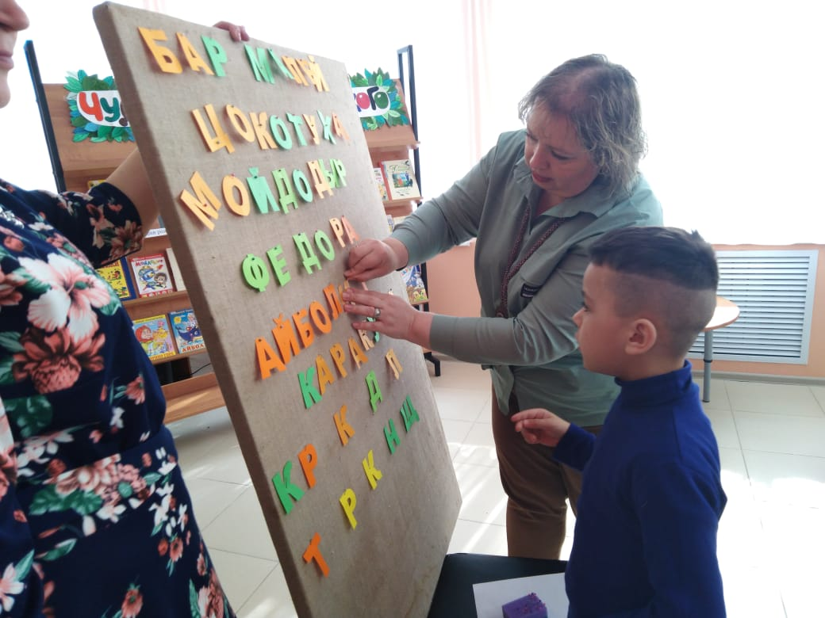
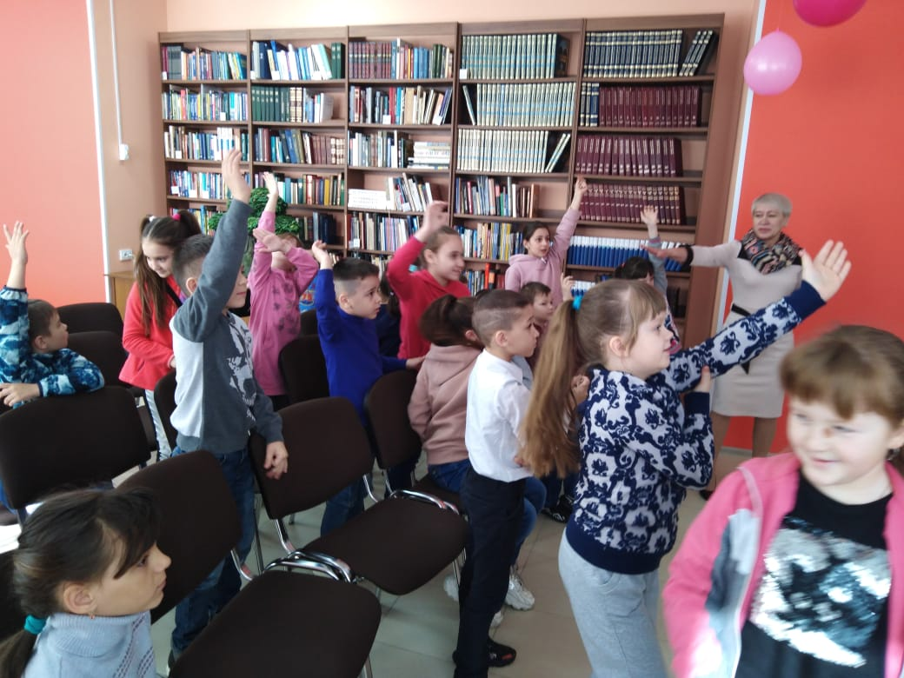
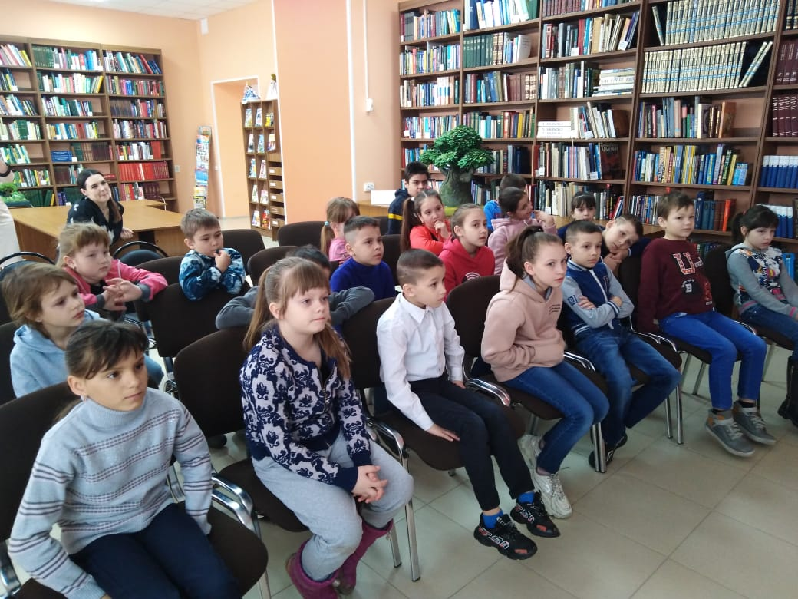
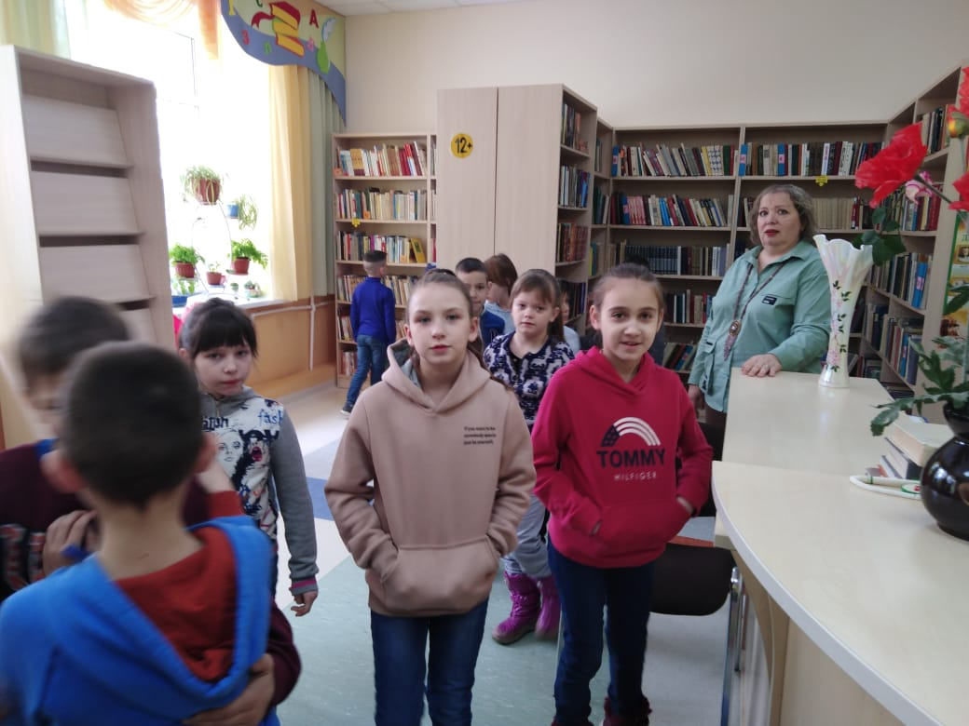
И сегодня этот праздник с нетерпением ждут поклонники детских книг, всех тех рассказов, повестей, романов, стихов и очерков, что заставляют задумываться над каждым словом и не отпускают до тех пор, пока не будет прочитана последняя страница книги.
Неделя детской книги – праздник необычный. В первую очередь тем, что центром внимания становится детская библиотека, с ее огромным фондом увлекательных произведений.
Сотрудники районной Дубенской библиотеки пригласили наших воспитанников к себе в гости на Неделю детской книги. Многие из детей впервые оказались в библиотеке.
Программа мероприятия была весёлой, интересной, а самое главное - познавательной. Дети познакомились с историей праздника, вспомнили детских писателей, написанные ими произведения, но особенный восторг у наших ребят вызвали иллюстрации мультяшных героев, которых детям предложили назвать, как кого зовут и кто из какого мультфильма.
В конце мероприятия наши воспитанники приняли участие в конкурсах, викторинах и розыгрышах призов. Призами были, конечно же, книги. Главная идея мероприятия – познакомить детей с новыми книгами, с новыми, современными героями – и рассказать им о «хорошо забытых» старых детских произведениях.
Воспитатель: Мосина Е.Н., воспитанница: Сабина Т.

Slide 10
Оранжевое настроение
Дмитрий
Анастасия
Даниил
Мы сегодня поздравляем
С днем рождения всех вас
И от всей души желаем
Только счастья бытия!
Пусть по жизни ждет лишь радость,
На душе цветут цветы,
Пусть родные будут рядом,
Пусть исполнятся мечты.
Мы желаем жить красиво
И дарить свое тепло.
Пусть несчастья пройдут мимо,
Чтоб совсем их унесло!
Адрес редакции: 301164, п. Гвардейский, Главный редактор: Газета издаётся 1 раз в месяц
ул. Молодёжная, д. 11 Назарова Н. В.

